Slide 1
P E T S 2017
Governador
Claudio Takata
Marcos Franco
Presidente DCFR D4420

Slide 2
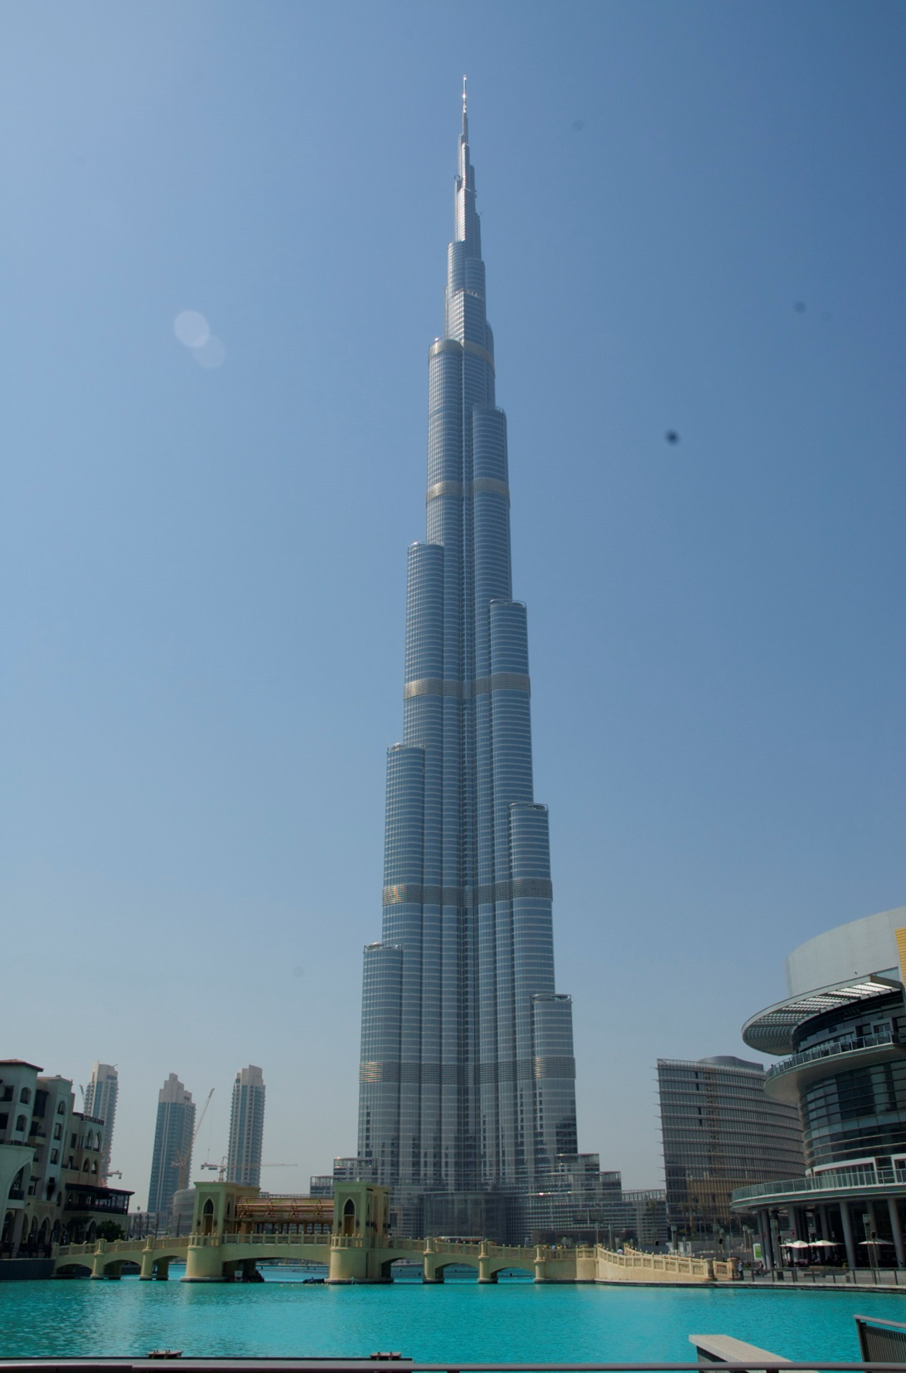
BURJ KALIFA
Dubai

Slide 4
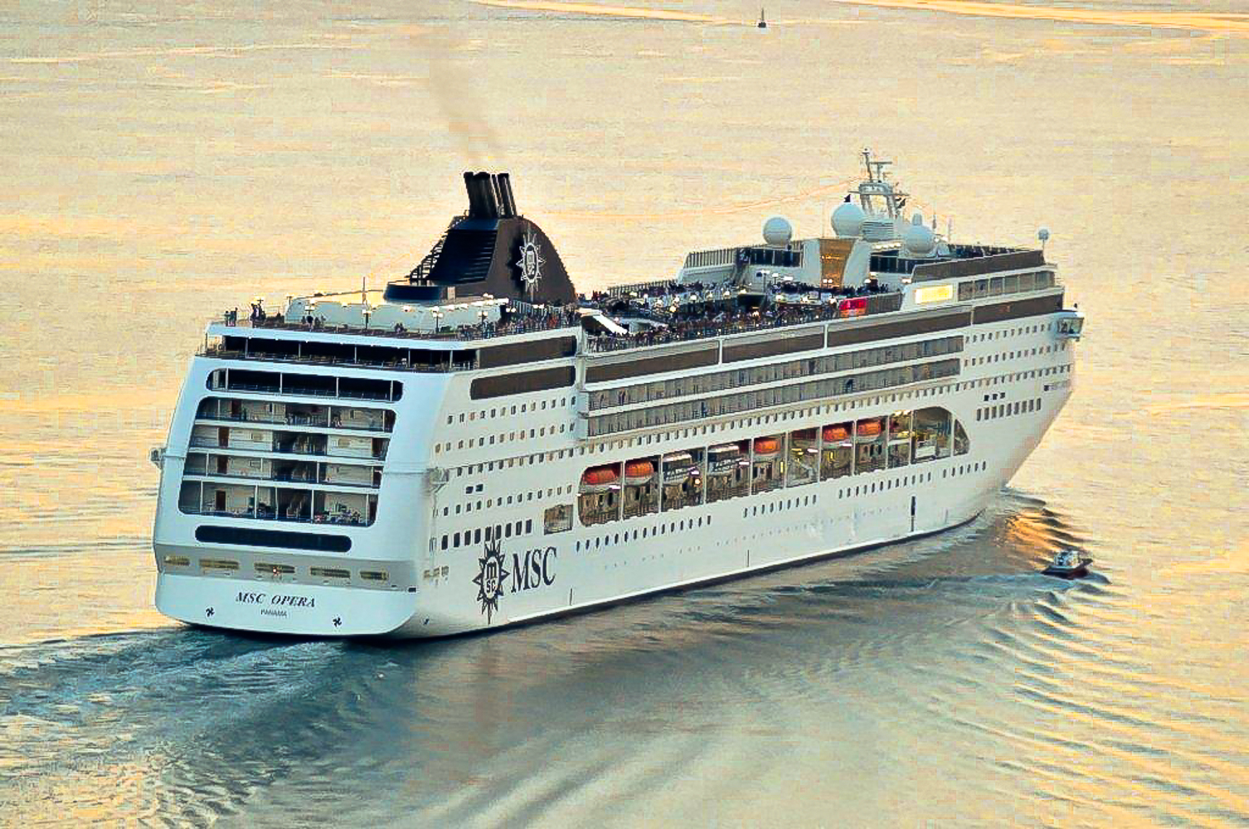

Slide 6
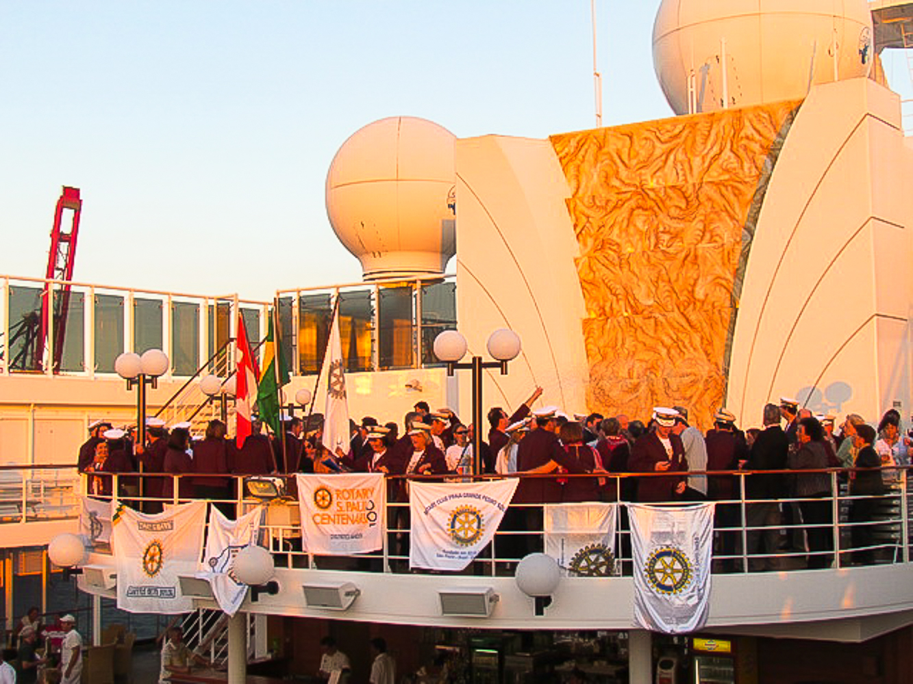

Slide 7
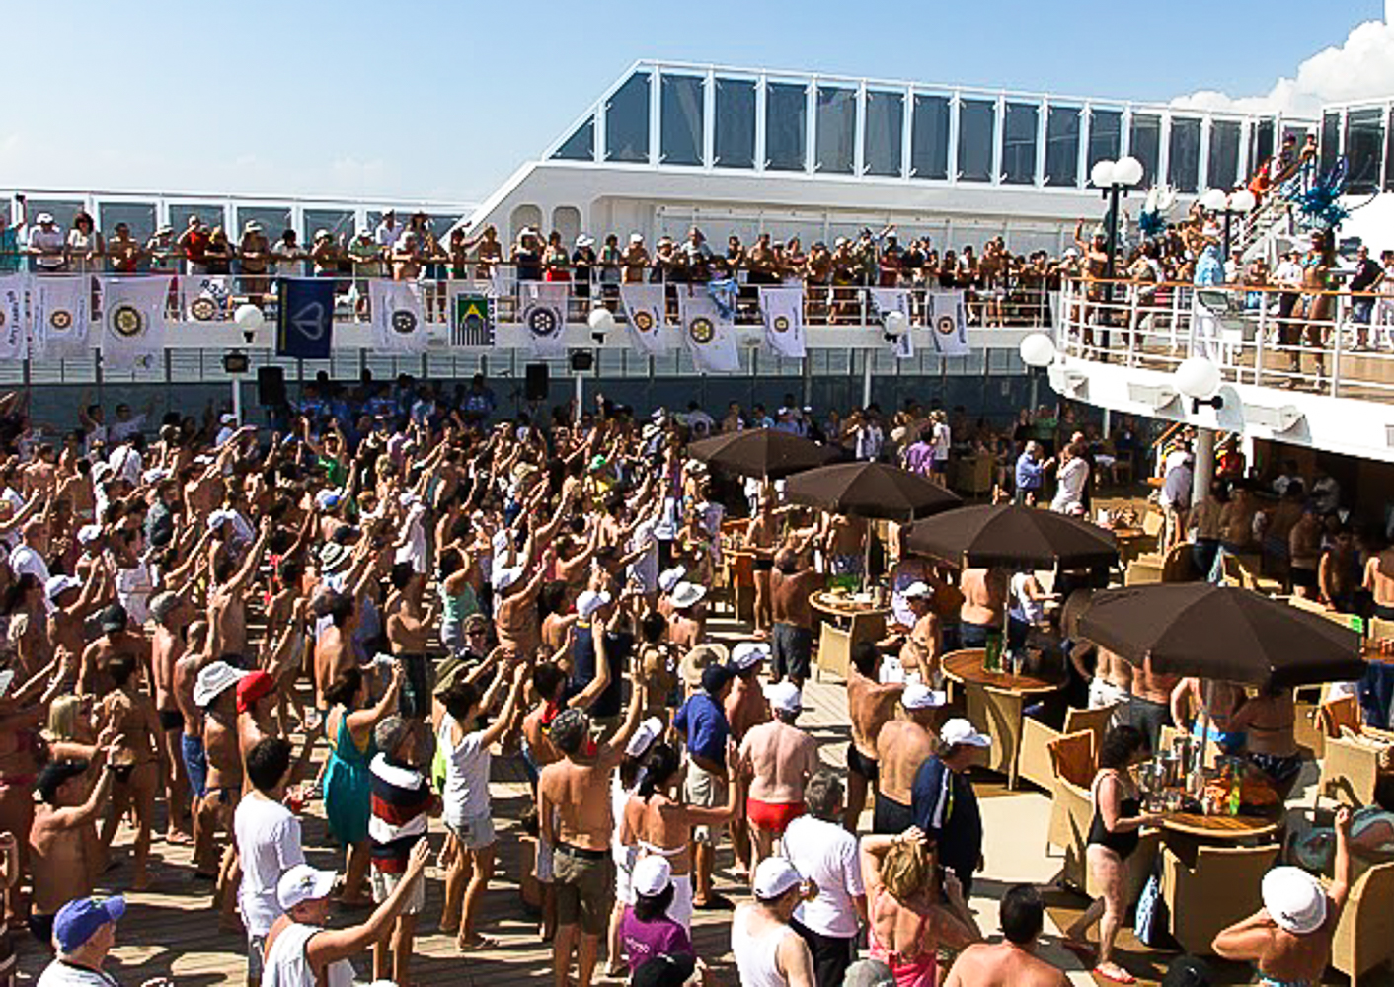

Slide 8
1º Navio fretado para Conferência do Rotary no mundo
1º
Distrito
do
Mundo
1962 participantes
US$274 mil para a Fundação Rotária, distribuídos para todos os clubes
Top 6
Ranking de países

Slide 10
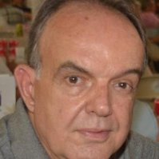
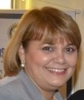
Hamilton
Valéria
Rodenei

Slide 11
Projeto
Pé no
Barro
EVENTOS
IMAGEM
PÚBLICA
MÊS 10
CAPTAÇÃO
DE
RECURSOS
5 / 10%

Slide 12
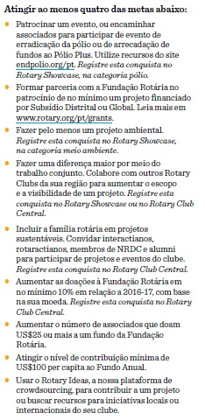

Slide 13
SUBSÍDIOS GLOBAIS
US$ 30 MIL
PARCEIRO INTERNACIONAL
SUSTENTÁVEIS
MENSURÁVEIS
Capacitação
13 Maio
Assembleia Distrital – 1º Abril
Seminário de Gerenciamento de Subsídios – 24 Junho
Oficina de Projetos – 16 Setembro

Slide 14
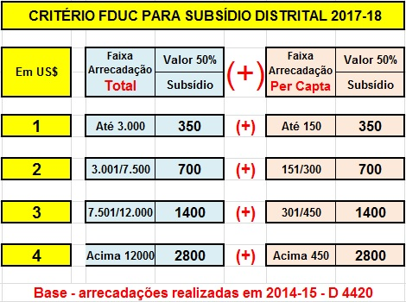
SUBSÍDIOS DISTRITAIS
Administrados pelos
clubes e Distrito.
Valores menores
PRESTAÇÃO DE CONTAS
Data NF após data
recebto do dinheiro.
Propostas até
31 Julho

Slide 15
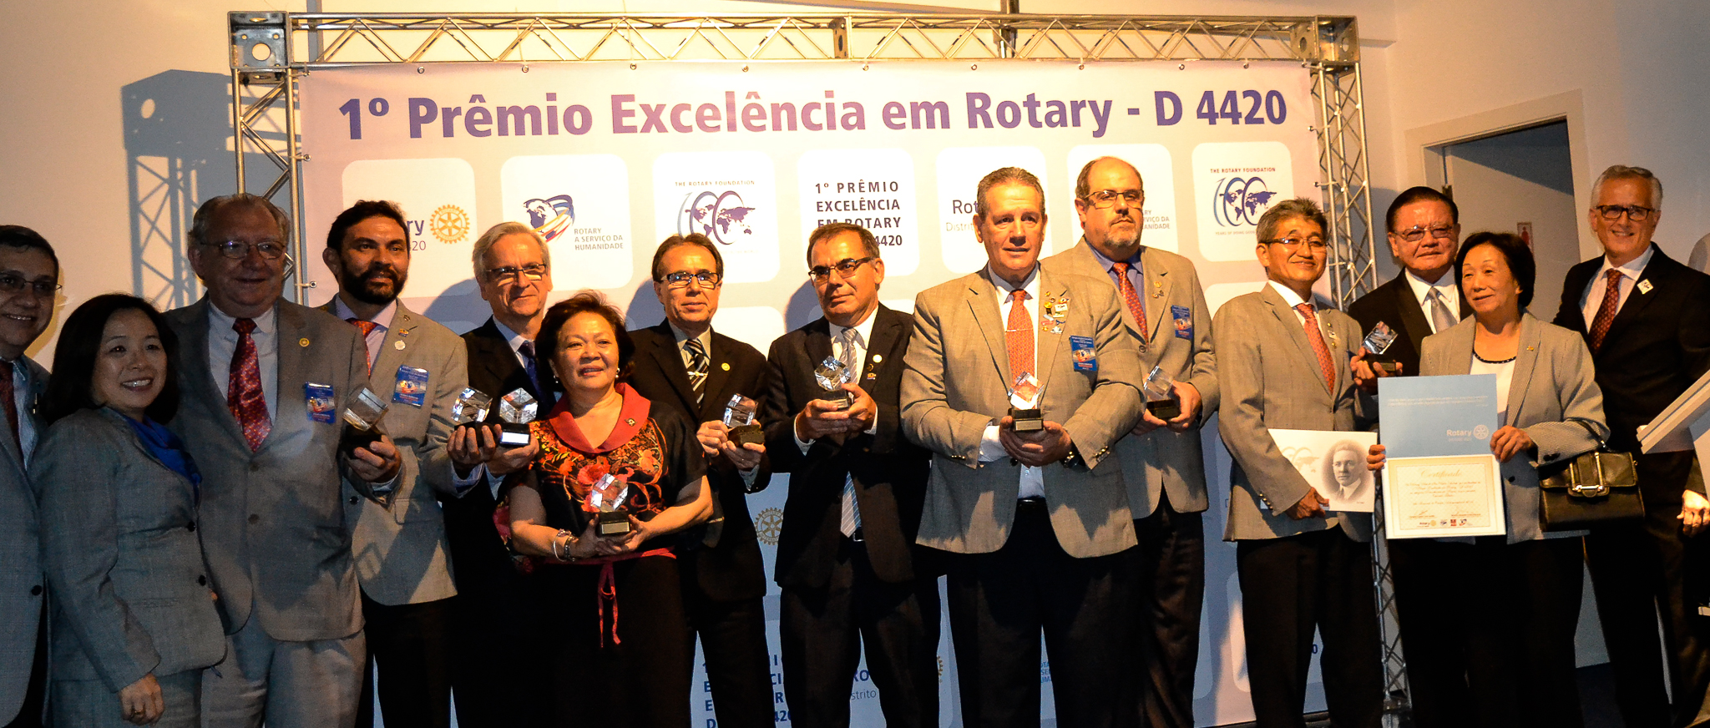
2º Prêmio Excelência em Rotary
Lançamento no Pets
Inscrição até 15 Agosto
Seleção até 31 Agosto
Premiação 13 de Novembro

Slide 16
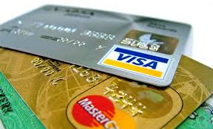
C A P T A Ç Ã O D E R E C U R S O S
Fundo Anual Fundo Permanente Pólio
Eventos
Consórcio
Parcerias
EREY

Slide 17
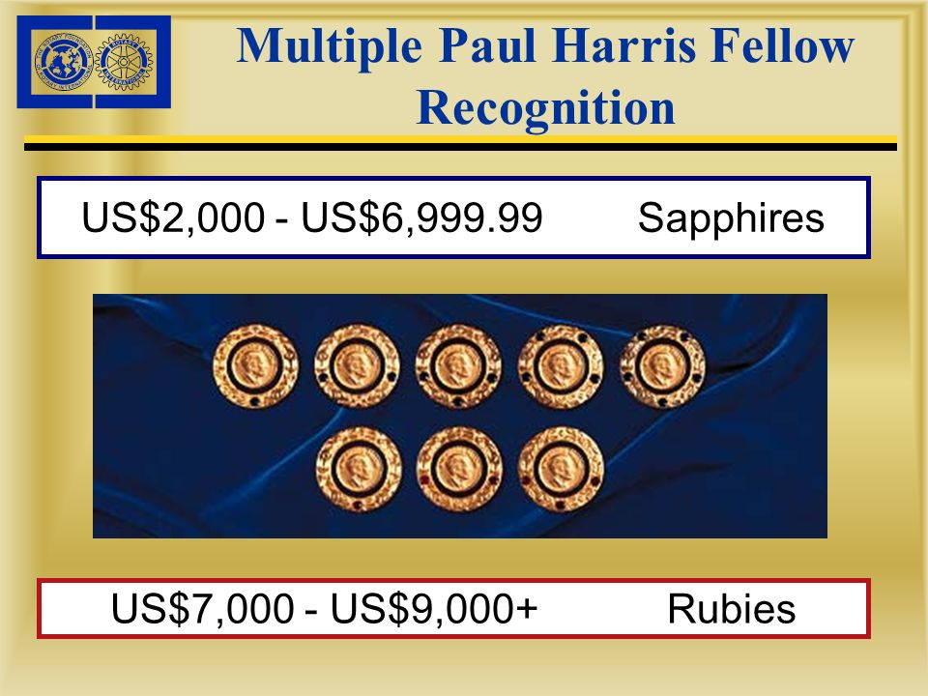
1957 INSTITUIÇÃO DO RECONHECIMENTO PAUL HARRIS

Slide 18
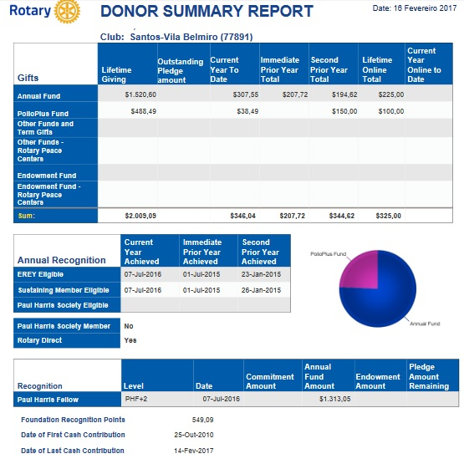

Slide 19
S u g e s t õ e s
Palestra no clube
Participar de 1 Projeto Global
Realizar Evento Captação Recursos
Realizar 1 Evento Pólio
Obter 1 Empresa Cidadã

Slide 20
É preciso coragem para ser diferente
Mas, para FAZER A DIFERENÇA
é preciso COMPETÊNCIA.

